Slide 1
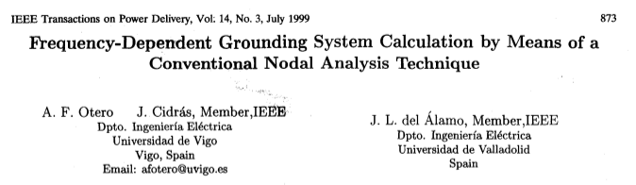
Coupling_V0
Programa de simulación de Sistemas de Puesta a Tierra mediante aproximación circuital
Ver. 2021-nov-11
Modulo_GT07

Slide 2
Coupling_V0
Paper Grecv

Slide 3
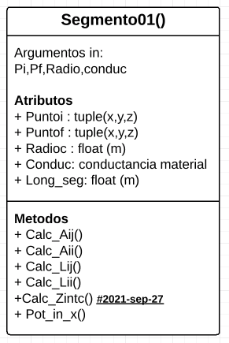



Clase Segmento01()
Aij = (1/beta)*A_1 + (alfa/beta)*A_2
Ver. 2021-oct-28
Modulo_GT06

Slide 4
Ejes de referencia (segmento)
Eje x
Pf(x,y,z)
Eje y
Pi(x,y,z)
Segmento
Eje z

Slide 5
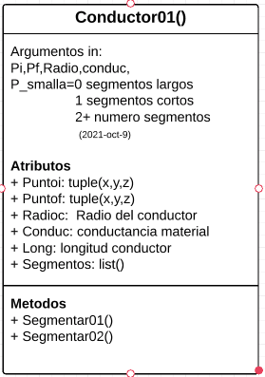
Clase Conductor01()

Slide 6
Ejes de referencia(Conductor)
Eje x
Eje y
Pf(x,y,z)
Pi(x,y,z)
Conductor = (colección de segmentos)
Eje z

Slide 7
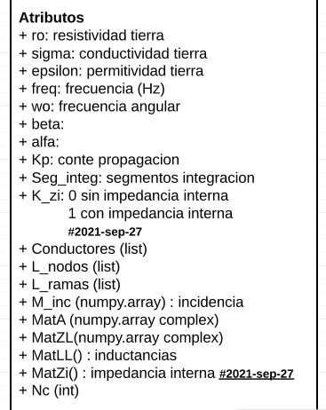
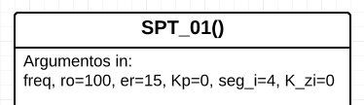
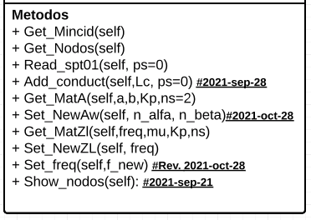
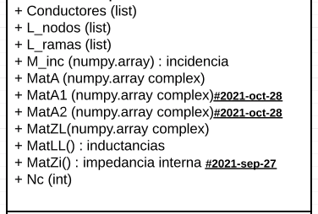
Clase SPT_01()

Slide 8
Ejes de referencia(SPT)
Eje x
Nodo1
Eje y
Nodo2
Nodo3
Eje z
SPT = (colección de conductores)

Slide 9
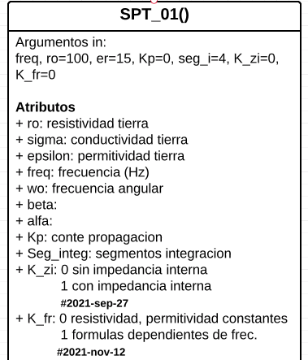
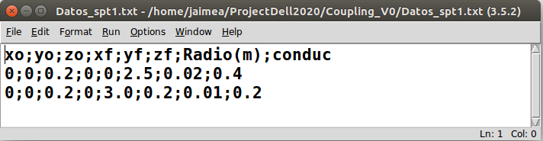
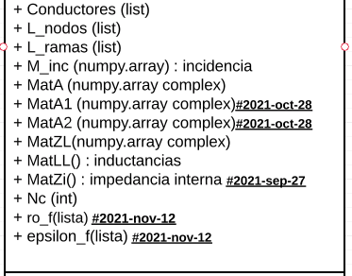
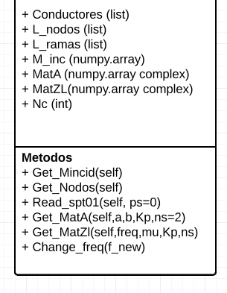
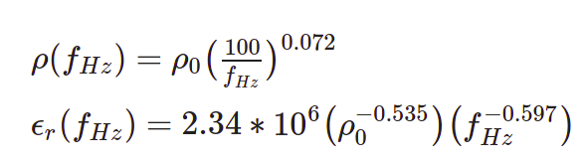
Clase SPT_01
Y = M_inc.T * inv(Mat_Zl) * M_inc
M_inc: matriz de incidencia (ramas x nodos)
Formulas dependientes de la frecuencia (2021-nov-11)

Slide 10
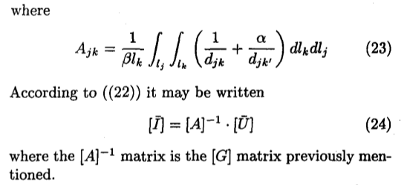
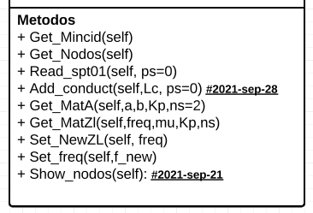
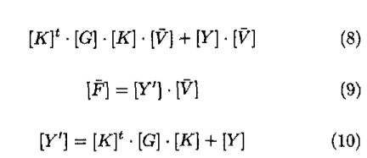
Clase SPT_01
Y = M_inc.T * inv(Mat_Zl) * M_inc
M_inc: matriz de incidencia (ramas x nodos)

Slide 11
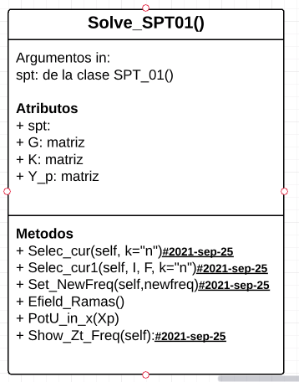

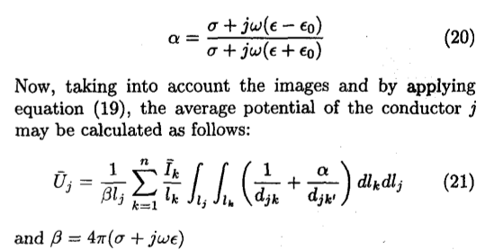
Clase Solve_SPT01
K = 0.5* abs(M_inc)

Slide 12
Modulo_GT07
Constantes: mu_0, epsilon_0
Funciones:
def Resistividad_f(ro,fhz): # 2021-nov-12
def Permitividad_f(ro, fhz): # 2021-nov-12
def Z_cinterior(freq,RC,MAG1, Resis=1.7e-8,Ur=100):#2021-sep-25
def Psrecta(P_i,P_f,Ns=2):
def Psrecta1(P_i,P_f,Tp = [0,0.5,1]): 08-07-2020 viernes
def Error_perp(X,vector):
def Seg_paralelo(Pinicial,Pfinal,Radio=0.1):
def Segmentos02(Ns,Poli): 08-07-2020 viernes
def My_DirFil01(): 08-17-2020 Lunes fest
Clases:
class Segmento01(): ver. 2021-oct-28
class Conductor01():
class SPT_01(): ver. 2021-oct-28
class Solve_SPT01(): ver. 2021-sep-28

Slide 13
Clase Solve_SPT01
Soluciones del Sistema de Puesta a Tierra
Clase SPT_01
Definicion de estructura del Sistema de Puesta a Tierra.
Coleccion de conductores.
Clase Conductor
Definicion de un conductor del SPT.
Se particiona en segmentos.
Clase Segmento
Definicion de un segmento de calculo para el modelo circuital.

Slide 14
Enlace Char

